Slide 1

ÚVOD DO MATERIÁLOVÉ CHEMIE - I
ZČU PLZEŇ – FST – KMM
Doc. Ing. Pavel Francisko, Ph.D.
francisp@kmm.zcu.cz
Literatura:
Duchek, Šmídová: Chemie
Duchek, Šmídová: Řešené příklady z chemie
skripta ZČU, KMM
http:// portal.zcu.cz
http:// www.chemie.zcu.cz

Slide 2
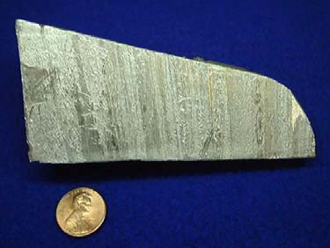
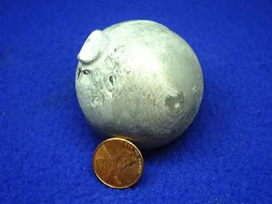
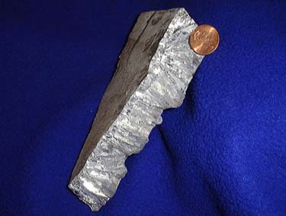
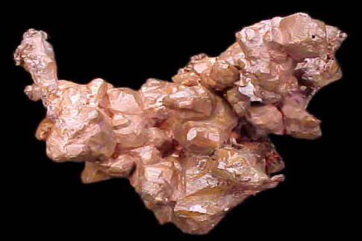
PROČ CHEMIE NA FST?
Vztah chemie – materiály (předmět navazuje v 2. semestru na předmět Nauka o materiálu)
KOVY
Hliník (Al) Kadmium (Cd)
Zinek (Zn) Měď (Cu)

Slide 3
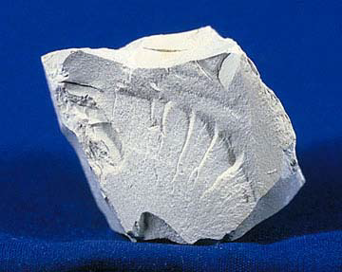

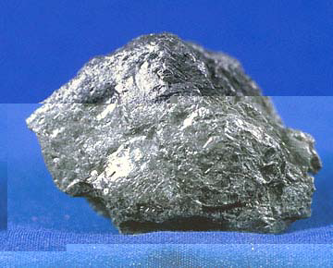

KERAMIKA
Kaolin Korund (Al₂O₃)
Grafit (C) Vápenec (CaCO₃)
PLASTY

Slide 4
ZÁKLADNÍ ROZDĚLENÍ CHEMIE
Obecná: zabývá se zákonitostmi stavby látek a chemických dějů
Anorganická: zkoumá vlastnosti všech prvků a sloučenin s výjimkou většiny sloučenin uhlíku
Organická: zabývá se chemickými pochody uhlíku a jeho sloučenin
Analytická: stanovuje kvalitativní a kvantitativní složení látek
Fyzikální: zabývá se strukturou látek, změnami energie provázející chemické reakce
Dále pak např. biochemie, jaderná chemie, geochemie….

Slide 5
KLASIFIKACE LÁTEK
Hmota je objektivní realita nezávislá na našem vědomí.
Forma hmoty:
Nepřetržitá: je vlnové povahy, která vytváří pole (jaderné, elektromagnetické, gravitační)
Přetržitá: - částicová, tvoří látky
Látky jsou soustavy prvků, které mohou být tvořeny buď:
Nesloučenými elektroneutrálními atomy – He, Cl
Sloučenými atomy tvořící molekuly – Cl₂, NH₃

Slide 6
Dalšími stavebními částicemi látek jsou elektricky nabité ionty:
Anionty Cl⁻, SO ²⁻₄ (záporný náboj)
Kationty Fe²⁺, H₃O⁺ (kladný náboj)
Základní stavební částice mohou vytvářet:
Makromolekuly – bílkoviny, polyetylen (PE)….
Krystaly – železo, diamant, bronz….
Směsi:
Heterogenní (různorodé) lze rozlišit jednotlivé složky
Homogenní (stejnorodé) jsou rozptýleny tak, že nelze rozeznat jednotlivé složky

Slide 7
Chemicky čisté látky dělíme na:
Prvky – látka složená z atomů o stejném protonovém čísle. Známo 106 prvků (H, H₂, Cr)
Sloučeniny – látky složené minimálně ze dvou prvků. Známo 8 milionů sloučenin (HClO₄, CO₂)
Atom - nejmenší stavební částice látek.
JÁDRO :
Proton (p) – náboj +, hmotnost 1,673 . 10⁻²⁷ kg
Neutron (n) – náboj 0, hmotnost 1,675 . 10⁻²⁷ kg
OBAL :
Elektron (e) – náboj -, hmotnost 9,1 . 10⁻³¹ kg

Slide 8
Protonové číslo (dříve atomové) Z = počet protonů v jádře a současně udává pořadí prvků v per. soustavě (₁H, ₂He, ₃Li). U prvků určuje i počet elektronů v elektronovém obalu.
• Neutronové číslo N = počet neutronů v jádře
Nukleony = protony a neutrony
• Nukleonové (dříve hmotnostní) číslo A = počet nukleonů v jádře (₁H, ₂D, ₃T, ₃He, ₄He)
N = A – Z
^{A}_{Z}X příklad: ⁹₄Be, ¹⁶₈O

Slide 9
Nuklidy – látky obsahující atomy jednoho druhu. Mononuklidické tvořeny jedním nuklidem (např. F, Al) a polynuklidické (smíšené) látky (např. H, C) vykazují izotopii.
Izotopy = látky se stejným protonovým, ale rozdílným nukleonovým číslem. Mají stejné chemické, ale rozlišné fyzikální vlastnosti obecně ^{A}_{Z}X příklad: ¹₁H, ⁹₄Be, ¹⁶₈O
• Izobary = látky s různým protonovým, ale stejným nukleonovým číslem (⁴⁸₂₀Ca, ⁴⁸₂₂Ti, ⁵⁸₂₆ Fe, ⁵⁸₂₈Ni)
• Atomová hmotnostní konstanta m_{u} (nebo jen u)
= m(¹²₆C) / 12 = u = 1, 661. 10⁻²⁷ kg

Slide 10
Realitní atomová hmotnost A_{r} je poměr skutečné hmotnosti m_{a} a atomové hmotnostní konstanty m_{u}
A_{r} = m_{a} /m_{u} (m_{u} = 1, 66053. 10⁻²⁷ kg) /příklad/
Realitní molekulová hmotnost M_{r} je dána součtem relativních atomových hmotností A_{r} všech atomů v molekule. /příklad/

Slide 11
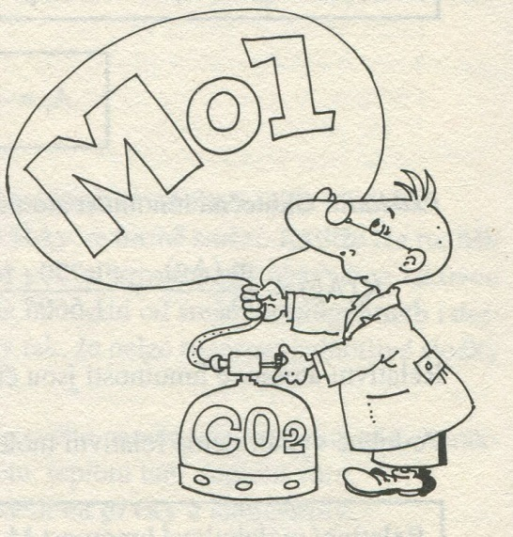
LÁTKOVÉ MNOŽSTVÍ
Látkové množství lze vyjádřit vztahem:
n=N/N_{A}
Počet částic 6,023.10²³ mol⁻¹
Mol: je takové množství, které obsahuje stejný počet částic (atomů, molekul atd.) kolik je atomů uhlíku v 0,0212 kg izotopu ¹²₆C.
Je to: 6,023.10²³ částic

Slide 12
Molární hmotnost látky M je hmotnost jednoho molu látek.
M=m/n /g.mol⁻¹/ /příklad/
U plynných látek lze takové množství určit pomocí objemu V.
Molový objem V_{m} je závislý na tlaku a teplotě !!!
V_{m} = V/n = 22,41 dm³.mol⁻¹ /příklad/
^{(Avogadrův zákon)}
Molekuly se skládají z atomů a jsou spojeny chemickou vazbou.

Slide 13
Chemické zákony
Zákon o zachování hmotnosti: Součet hmotností reaktantů se rovná součtu hmotností produktů.
V izolované soustavě jsou chemické prvky ve výchozích látkách obsaženy ve stejných druzích i množství jako v produktech.
Zákon o zachování energie: Energie izolované soustavy se nemění, ať v ní probíhá jakýkoliv děj.
Spojení těchto dvou zákonů: Součet hmotností a energie reaktantů se rovná součtu hmotností a energie produktů.

Slide 14
3. Zákon ekvivalence hmotnosti a energie: Hmotnost částice je ekvivalentní energii, vzrůstem kinetické energie vzrůstá ekvivalent hmoty. Uvolní-li se energie, zmenší se hmotnost soustavy.
E = m . c²
Energie pohybující se částice hmotnost částice rychlost světla ve vakuu
4. Zákon stálých poměrů slučovacích:
Slučují-li se prvky. Děje se tak ve stálých poměrech hmotnostních. Sloučeniny mají konstantní složení a nezáleží na tom jak vznikly.
5. Zákon násobných poměrů slučovacích: Tvoří-li dva prvky více sloučenin, pak vzájemné hmotnostní množství prvků se dá vyjádřit poměrem malých celých čísel.

Slide 15
6. Zákon Avogadrův: Stejné objemy různých plynů obsahují za stejných podmínek (p, T) stejný počet molekul.
Při standardních podmínkách (p=1,01325 . 10⁵Pa, T=273,15K) je objem jednoho molu plynu 22,41 dm³.
molární objem V_{m}

Slide 16
Názvosloví
Nomenklatura – soubor přesných pravidel, podle nichž se tvoří název a vzorec chemické látky.
Chemický vzorec se skládá ze značek prvků, indexů a dalších znaků (závorek, teček).
Chemické názvosloví je založeno na dvojdílných názvech, složených z podstatného a přídavného jména (např. síran hořečnatý).
Přídavné jméno svou koncovkou (draselný) určuje oxidační číslo příslušného prvku a charakterizuje elektropozitivní součást sloučeniny.

Slide 17
Názvosloví anorganických sloučenin vychází z oxidačního čísla prvku.
Oxidační číslo prvku je rovno náboji skutečnému nebo pomyslnému (který by vznikl na atomu prvku, kdyby elektrony každé vazby vycházející z tohoto atomu byly přiděleny elektronegativnějšímu atomu).
Oxidační číslo se označuje římskou číslicí se znaménkem (je-li záporné) vpravo nahoře u značky prvku , např. S^{-II}
Počet nábojů iontů se udává arabskými číslicemi se znaménkem náboje, tedy např. Al³⁺ , O²⁻ (ionty jsou elektricky nabité částice, vzniklé z atomů odtržením (kationty) či přijetím (anionty) elektronů.

Slide 18
Určení oxidačního čísla
Volný atom nebo atom v molekule prvku má oxidační číslo 0 (např. O₂ ,P₄)!!
Vodík ------- má oxidační číslo +I
(výjimka - pouze v hydridech kovů má -I , např. LiH ,CaH₂ )
Kyslík -------má oxidační číslo -II
(výjimka - pouze v peroxidech má -I , např. H₂O₂ , Na₂O₂
nebo v superoxidech – např. KO₂ a fluoridu kyslíku OF₂)
Alkalické kovy ----------------------------------------- mají oxidační číslo +I
Kovy alkalických zemin ----------------------------- mají oxidační číslo +II
Prvky IIIA (13.) skupiny ------------------------------ mají oxidační číslo +III
Prvky IVA (14.) skupiny ------------------------------ mají oxidační číslo +IV, -IV
Prvky VA (15.) skupiny ------------------------------- mají oxidační číslo +V, -III
Prvky VIA (16.) skupiny ------------------------------ mají oxidační číslo +VI, -II
Prvky VIIA (17.) skupiny ----------------------------- mají oxidační číslo +VII, -I
Fluor má oxidační číslo -I
Prvky VIIIA (18.) skupiny jsou vzácné plyny!! – inertní – mají jednoatomovou molekulu!!

Slide 19
Oxidační číslo určuje název sloučeniny!!
Záporné oxidační číslo prvku vyjadřuje zakončení -id , připojené ke kmenu latinského
názvu prvku (bez ohledu na velikost náboje). Například Br^{-I} --> bromid , O^{-II} --> oxid , N^{-III} --> nitrid , C^{-IV} --> karbid). Tuto koncovku mají i některé anionty - hydroxid, peroxid, azid, kyanid apod.
Nulové oxidační číslo prvku vyjadřuje první nebo druhý pád názvu prvku ve sloučenině.
Například Ni(CO)4 nazýváme tetrakarbonylnikl nebo tetrakarbonyl niklu.

Slide 20
Jednojaderný ion má oxidační číslo rovné náboji (např. Al³⁺ má oxidační číslo +III)
Součet oxidačních čísel všech atomů prvků obsažených v elektro-neutrální molekule je roven nule.
Příklad: H₂SO₄ --> oxidační čísla prvků H^{I} , S^{VI} , O^{-II}
Součet oxidačních čísel: 2.I + 1.VI + 4.(-II) = 0
Součet oxidačních čísel všech atomů prvků obsažených ve víceatomovém iontu je roven počtu elementárních nábojů
Příklad: PO₄³⁻ --> oxidační čísla prvků P^{V} , O^{-II}
Součet oxidačních čísel 1.V + 4.(-II) = -3

Slide 21
Kladné oxidační číslo prvku vyjadřuje osm názvoslovných zakončení:
Binární sloučeniny – sloučeniny, které vznikly sloučením dvou prvků (výjimku tvoří hydroxidy a kyanidy). Názvy podstatného jména mají koncovku –id. Tab. skripta
Oxidační číslo | Oxid, kationt | Kyselina | Anion, sůl
I | -ný | -ná | -nan
II | -natý | -natá | -natan
III | -itý | -itá | -itan
IV | -ičitý | -ičitá | -ičitan
V | -ičný, - ečný | -ičná, -ečná | -ičnan, -ečnan
VI | -ový | -ová | -ovan
VII | -istý | -istá | -istan
VIII | -ičelý | -ičelá | -ičelan

Slide 22
Vyjádření počtu – číslovkové předpony :
Vyjádření počtu víceatomových částic – násobné číslovkové předpony:
1 | 2 | 3 | 4 | 5 | 6
Mono- | Di- | Tri- | Tetra- | Penta- | Hexa-
7 | 8 | 9 | 10 | 11 | 12
Hepta- | Okta- | Nona- | Deka- | Undeka- | Dodeka-
Bis | Tris | Tetrakis | Pentakis | Hexakis
Dvakrát | Třikrát | Čtyřikrát | Pětkrát | Šestkrát

Slide 23
OXIDY – M_{A}O_{B} A = buď 1 nebo 2, B = 1 – 5, 7 O^{-II}
HALOGENIDY – MX_{N} N = 1 – 8 X^{-I}
HYDROXIDY – M(OH)_{N} N = 1 – 4 OH^{-I}
SULFIDY – M_{A}S_{B} A = buď 1 nebo 2, B = 1 – 5, 7 S^{-II}
HYDRIDY –
a) iontové hydridy prvků I. a II. skupiny H^{-I}
(LiH hydrid lithný, CaH₂ hydrid vápenatý,…)
b) kovalentní ( III. až VI. skupiny) -koncovka –an
(alan, silan ,boran, fosfan,…)
c) kovové hydridy (často proměnlivé složení)
(hydrid paladia, hydrid titanu – bez koncovky).
PEROXIDY – (O₂)^{-II} peroxid sodný, vápenatý
HYPEROXIDY – (O₂)^{-I} hyperoxid draselný

Slide 24
NITRIDY – N^{-III} nitrid vápenatý Ca₃N₂, nitrid boritý BN
FOSFIDY – P^{-III} fosfid vápenatý Ca₃P₂
KARBIDY – C^{-IV} karbid hlinitý Al₄C₃
SILICIDY – Si^{-IV} silicid hořečnatý Mg₂Si
Nestechiometrické binární sloučeniny:
Fe₃C karbid triželeza
TaP₂ difosfid tantalu
W₂Si₃ trisilicid diwolframu

Slide 25
Názvosloví kyselin
Bezkyslíkaté kyseliny jsou vodné roztoky binárních vodíkatých sloučenin a mají stejný vzorec jako bezvodé sloučeniny.
Kyslíkaté kyseliny – oxokyseliny, jsou tvořeny podstatným jménem kyseliny a přídavným jménem kyselinotvorného prvku v příslušném oxidačním čísle.
HClO₄ – kyselina chloristá
Fluorovodíková | HF | Sirovodíková | H₂S
Chlorovodíková | HCl | Kyanovodíková | HCN
Bromovodíková | HBr | Azidovodíková | HN₃
Jodovodíková | HI | Selenovodíková | H₂Se

Slide 26
Izopolokyseliny –obsahují více atomů kyselinotvorného prvku. Počet atomů se vyjadřuje řeckou číslovkou.
H₂S₂O₅ – kyselina disiřičitá
H₆Mo₂O₉ – kyseliny hexahydrogendimolybdenová
Thiokyseliny – vznikají náhradou síry (S^{-II}) za kyslík (O^{-II}). V názvu je předpona thio.
H₂CS₃ – kyselina trithiouhličitá
H₂CSO₂ – kyselina thiouhličitá
Peroxokyseliny – vznikají náhradou peroxo skupiny (O2^{-II}) za kyslík (O^{-II}).
H₂SO₅ – kyselina peroxosírová
H₂S₂O₅ – kyselina peroxodisírová

Slide 27
Názvosloví solí
Název mají složený z podstatného jména s koncovkou –an, odvozeného od názvu příslušného aniontu a přídavného jména, které odpovídá názvu kationtu.
Podstatné jméno získáme z názvu příslušného aniontu odtržením koncovky -idový a nahrazením
koncovkou -id.
Např. bromid železitý = anion bromidový + kation železitý FeBr₃
H₂SeO₄ – kyseliny selenová /selen-anion (SeO₄)^{-II} /
Hydrogen soli vzniká náhradou části vodíků v kyselině. H₂CO₃ – kyselina dihydrogenuhličitá.

Slide 28
Podvojné a smíšené soli a oxidy
Sloučeniny které obsahují různé kationty vázané na stejný anion nebo různé anionty vázané na stejný kation.
Ve vzorcích se kationty uvádějí v pořadí rostoucích oxidačních čísel a víceatomové kationty se uvádí jako poslední ve stejné skupině kationtů téhož náboje. V názvech se oddělují pomlčkou.
NH₄Al(SO₄)₂ síran amonno – hlinitý
CaCrO₃ trioxid vápanato – chromičitý
Ca₅F(PO4)₃ fluorid – tris (fosforečnan)pentavápenatý

Slide 29
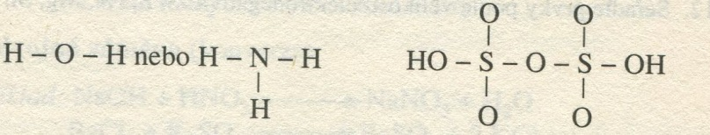
Psaní vzorců
Chemický vzorec vyjadřuje složení molekuly.
Vzorce poskytují možnost nejjednodušší a nejnázornější charakteristiky prvků a sloučenin.
Sumární vzorec: obsahuje sumární složení atomů prvků obsažených ve sloučenině (HClO_{3,} Hg₂Cl_{2,} C₂H₂)
Racionální vzorec: funkční vzorec vyjadřuje atomové seskupení funkční skupiny (NH₄NO₂)
Strukturní vzorec: udává pořadí navzájem sloučených atomů tj. vazby mezi jednotlivými atomy.

Slide 30
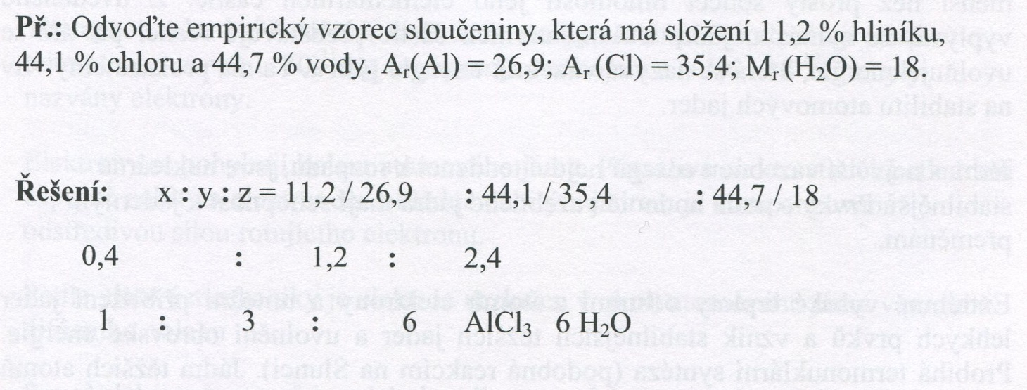
Chemické vzorce mají význam:
Kvalitativní: označují molekuly, atomy, ionty
Kvantitativní: vyjadřují počet atomů v molekule
Strukturní: informace o pořadí vázání atomů a vazbách
Kinetický: zápis vzorce v chemické rovnici vede k pochopení průběhu chemické reakce
Výpočty empirických vzorců:

Slide 31
Atomistika
ATOM
• Jádro (kladně nabité protony + elektroneutrální neutrony)
• Elektronový obal (záporně nabité elektrony)
ION (množné číslo IONTY)
• Kladně nabitý KATION (vznik odevzdáním elektronů)
• Záporně nabitý ANION (vznik přijetím elektronů)
Příklady : Al³⁺ , H⁺ (= proton) , H⁻

Slide 32
Vazebná energie jádra: vzniká syntézou jádra z elementárních částic, jde o reakci při níž se uvolňuje energie, ta má vliv na stabilitu atomových jader.
Jádra s největší vazebnou energií nejeví tendenci k rozpadu, jsou nukleárně stabilnější.
Prvky o malé hodnotě vazebného jádra mají schopnost k jaderným přeměnám.
Extrémně vysoké teploty odstraní z atomů elektrony a umožní přiblížení jader lehkých prvků a vznik stabilnějších těžších jader a uvolnění obrovské energie – probíhá termonuklární syntéza.

Slide 33
Termonukleární syntéza (podobná reakcím na slunci):
Podmínky : vysoká teplota (min. 10⁷K, elementární částice a následně lehké prvky)
¹₁H + ¹₁H ²₁H + pozitron
²₁H + ¹₁H ³₂He + záření gama γ
³₂He + ³₂He ⁴₂He + 2 ¹₁H
⁴₂He + ⁴₂He ⁸₄Be
⁸₄Be + ⁴₂He ¹²₆C
¹²₆C + ⁴₂He ¹⁶₈O +záření gama γ
Jádra těžších atomů mají tendenci k samovolnému rozpadu a prvky od protonového čísla 83 jsou všechny radioaktivní.

Slide 34
Radioaktivní rozpad jader
Radioaktivní rozpad, syntetické nebo štěpné reakce jsou projevy nestability jader. Radioaktivita spočívá v eliminaci elementárních částic z prostoru jádra ve formě záření α, β, γ.
ROZPAD α ALFA ( těžká jádra) - uvolňují se stabilní částice alfa (⁴₂ He)
ROZPAD β (-) (kde mají jádra nuklidů nadbytek neutronů – ³₁H,²⁰⁵₈₀Hg, ..)
Uvolňuje se neutron, ten se rozpadá na proton a elektron. Elektron opustí jádro.
ROZPAD β (+) (kde mají jádra nuklidů nadbytek protonů –
u uměle připravených jader)
Proton se uvolňuje a rozpadá na neutron a pozitron (antielektron). Ten opouští jádro a anihiluje s elektronem za vzniku záření – fotonů.
•ROZPAD γ (gama záření – proud fotonů)

Slide 35
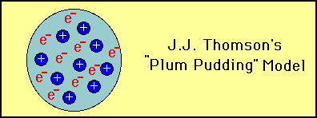
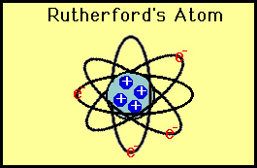
Elektronový obal
Vývoj názorů :
Thomson: atomy všech prvků obsahují částice o hmotnosti m=9,1.10⁻³¹ kg se záporným nábojem e=1,6.10⁻¹⁹ C a byly nazvány elektrony.
Rutherfordův planetární model atomu – elektrony se pohybují po kruhových drahách kolem jádra.

Slide 36
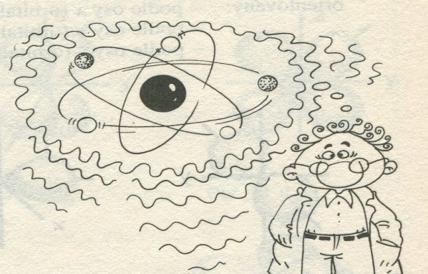
1913 N. Bohr upravil tuto teorii tak, že se elektrony pohybují kolem jádra po uzavřených drahách o určitém poloměru bez vyzařování elmg záření. Energie elektronu se může měnit pouze nespojitě, ve skocích, v kvantech energie.
ELEKTRON má duální charakter – jako částice (korpuskule, též hmotný útvar nenulové hmotnosti, který je možné lokalizovat v prostoru) i jako vlnění.
Vlnová teorie elektronů (obecně vlnová mechanika) – elektrony se chovají jako stojaté vlnění. Vlnění se řídí principem časově nejkratší dráhy, směr šíření vln v prostoru je dán podmínkou, že podíl dráhy a rychlosti je minimální.

Slide 37
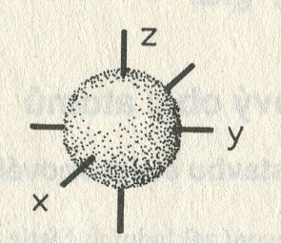
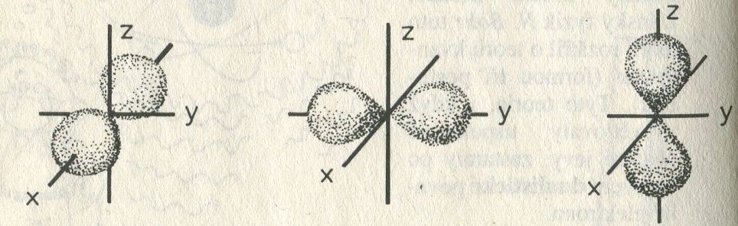
Orbital /vrstva/ - prostor nejpravděpodobnějšího výskytu elektronů kolem atomového jádra.
Jednotlivé orbitaly se liší svojí velikostí a tvarem. Podle tvaru rozeznáváme několik typů orbitalů – označujeme je :
s: p:
p_{x} p_{y} p_{z}
d, f: jsou prostorová tělesa, která lze plošně obtížně znázornit.

Slide 38
Orbital a vlastnosti vlnové funkce charakterizují kvantová čísla:
Hlavním kvantovým číslům odpovídají řádky – periody Mendělejevovy soustavy prvků.
Kvantové číslo | Název | Možné hodnoty | Význam
n | Hlavní | n = 1,2,3… | Určuje energii a velikost orbitalu
l | Vedlejší | l = 0,1,2…, n-1 | Určuje tvar orbitalu
m | Magnetické | m = 0,±1, ±2, …. ±l | Určuje orientaci orbitalu v prostoru
s | Spinové | s = ± 1/2 | Určuje moment hybnosti elektronu

Slide 39
Pro elektrony stejně jako pro protony či neutrony platí Pauliho vylučovací princip:
V daném atomu nemohou existovat dva elektrony ve stejném kvantovém stavu, tj. se stejnými kvantovými čísly n, l, m, s.
Pro vyplňování orbitalů elektrony platí ještě Hundovo pravidlo:
V každém orbitalu daném magnetickým kvantovým číslem vznikají elektronové páry až po zaplnění každého orbitalu jedním elektronem. Všechny nespárované elektrony mají stejný spin. → elektrony nejprve po jednom vstoupí do orbitalů se stejným n a l a s, ale různým m.
Teprve potom vstoupí do těchto orbitalů i s druhým spinem.

Slide 40
Valenční (optické) elektrony – elektrony v orbitalech s a p
v nejvyšší slupce – určují chemické a optické vlastnosti atomů.
Jejich maximální počet je v orbitalech (s+p) 8 → elektronový oktet oxidační čísla
buď doplnění do prázdných orbitalů – záporná oxidační č.
nebo odtržení elektronů z orbitalů – kladná oxidační č.
Příklady :
Na – 1 valenční elektron, vyplatí se mu jej odtrhnout a dostat se na elektronovou konfiguraci předchozího prvku (Ne), který má elektronový oktet.
F – 7 valenčních elektronů, vyplatí se mu jej doplnit valenční sféru o 1 elektron a dostat se na elektronovou konfiguraci následujícího prvku (Ne), který má elektronový oktet.

Slide 41
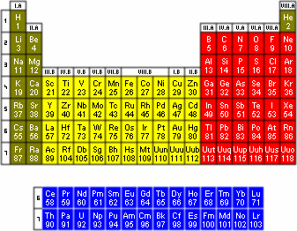
Periodická soustava prvků
Seřazení prvků v periodické soustavě prvků podle:
1. Počet elektronů je roven protonovému číslu prvku v periodické
soustavě.
2. Stav každého elektronu v atomu je určen čtyřmi kvantovými čísly.
3. Energetické hladiny atomu v základním stavu se obsazují postupně,
každý další elektron obsadí dosud volnou hladinu s nejmenší energií.
4. Musí být splněn Pauliho princip

Slide 42
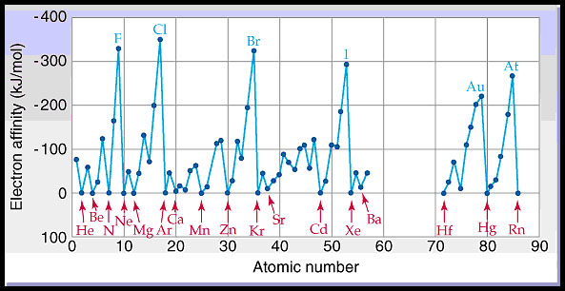
ELEKTRONOVÁ AFINITA - EA
Vyjadřuje, jak ochotně atom přijme elektron a stane se z něho anion (tj. jak velká energie se přitom uvolní).
E + e⁻ = E⁻

Slide 43
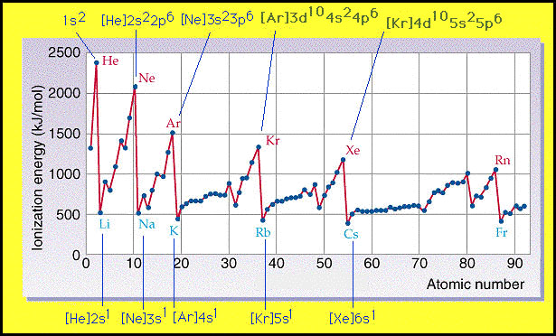
IONIZAČNÍ ENERGIE (POTENCIÁL) - IE
Vyjadřuje, jak ochotně atom odevzdá elektron(y) a stane se z něho kation (tj. jak velkou energii je třeba přitom dodat)
E - e⁻ = E⁺

Slide 44
Chemická vazba
CHV jsou soudržné síly působící mezi atomy nebo ionty v molekulách a krystalech.
Prvky (kromě vzácných plynů) se snaží zaplnit valenční sféru => vznik chemické vazby
Podstata vazby:
Atomy jsou v neustálém chaotickém pohybu, dochází ke srážkám a k překrytí orbitalů (působí přitažlivé a odpudivé síly). Následně dojde k vytvoření vazby.
Každá srážka neznamená vazbu, je nutná určitá energie a rychlost.
Mohou se účastnit pouze nepárové valenční elektrony, vznikne vazebný elektronový pár, ve kterém mají elektrony opačný spin.

Slide 45
Při vzniku vazby se uvolní energie, sloučenina má tedy nižší energii a je stabilnější.
Molární vazebná energie = uvolní se při vzniku vazby nebo je třeba na její rozštěpení
- uvádí se na 1 mol vazeb ( asi 100-400 kJ/mol * vazby v jádře jsou asi 105-107 kJ/mol )
- čím vyšší hodnota, tím pevnější vazba
chceme–li skutečnou hodnotu, musíme číslo vydělit Avogadrovou konstantou.
Elektronegativita – schopnost atomového prvku přitahovat vazebné elektrony.

Slide 46
Dle způsobu vzniku vazebného elektronového páru rozlišujeme vazbu:
Kovalentní = vazba mezi atomy, jejichž překrývající se orbitaly obsahují jen 1 elektron
s = maximální výskyt vazebných elektronů je na spojnici jader vázaných atomů
p = maximální výskyt vazebných elektronů je mimo spojnici jader
Koordinačně kovalentní = vazba mezi donorem (poskytuje oba elektrony) a akceptorem (má vakantní čili prázdný orbital )
H₂O + H⁺ => H₃O⁺ NH₃ + H⁺ => NH₄⁺
Jednoduchá vazba = je tvořena 1 elektronovým párem
Dvojná (trojná) = tvořena dvěma (třemi) el. páry (σ + 1 ( 2 ) Π)
Vaznost = je určena počtem vaz. el. párů, které atom vytváří se sousedními atomy, při excitaci se zvyšuje !!! S rostoucí násobností kovalentní vazby se zvyšuje vazebná energie a zmenšuje se délka.

Slide 47
Kovalentní nepolární = mezi prvky se stejnou nebo téměř stejnou elektronegativitou
Rozdíl elektronegativit < 0.4
- rozdělení el. hustoty je souměrné
u dvojatomových molekul plynů, mezi H a C v uhlovodících
Kovalentní polární = prvky s rozdílnou elektronegativitou
Rozdíl elektronegativit < 1.7
parciální (částečný) náboj ( u elekronegativnějšího prvku záporný)
elektr. hustota v okolí jednoho atomu je vyšší, elektr. nesymetričnost
Např. u halogenvodíků (HF, HCl, HBr)

Slide 48
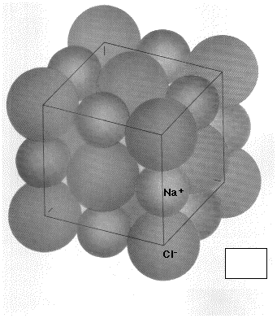
Iontová vazba : hustota valenčních elektronů je přesunuta na elektronegativnější atom a vzniknou silné přitažlivé síly mezi nabitými částicemi.
Rozdíl elektronegativit > 1,7
úplný kladný a záporný náboj
molekula vytvoří dipól, má velký dipólový moment
dipólový moment = určuje velikost dipólu, je to vektorová veličina směřující od – pólu k + pólu
Mříž chloridu sodného:

Slide 49
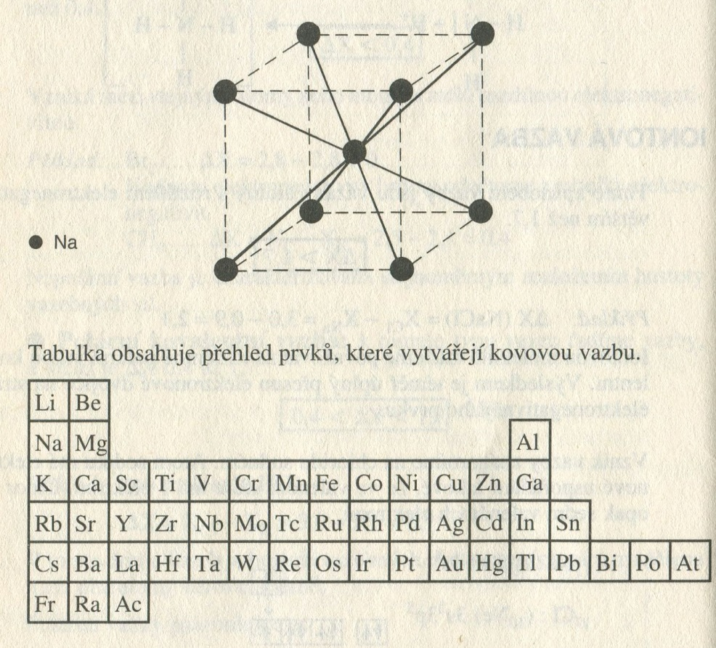
Kovová vazba : vazba typická pro kovy a jejich slitiny. Spočívá ve sdílení všech vazebných elektronů, které tvoří elektronový plyn.
Kovová vazba je druh krystalové vazby vzniklé přitažlivou silou mezi mřížkou kladných iontů a vodivostními elektrony.

Slide 50
Slabé vazebné interakce:
Síly van der Waalsovy: podstatou je vzájemné působení molekulových dipólů, jejichž záporné a kladné konce se vzájemně přitahují.
U molekul, které mají stejný dispol (H₂, N₂,…) dochází ke vzniku dočasných dispolů.
Vazba vodíkovým můstkem: zaujímá střední postavení mezi vazbou kovalentní a silami van der Waalsovými.
Mezi jednotlivými vazbami je spojitý přechod.
U některých látek jsou smíšení typy vazeb – struktury heterodesmické.

Slide 51
Kinetika chemického děje
Reakční kinetika: studuje časový průběh chemické reakce chemickou rychlost a podmínky chemické přeměny
Chemická reakce: přeměna reaktantů v produkty, reorganizace vnitřního uspořádání změna chemických vazeb a vznik kvalitně i kvantitativně odlišných látek.
Molekularita: reakce udává počet molekul, mezi kterými došlo ke srážce a následné reakci.

Slide 52
Třídění chemických reakcí:
Podle fází: homogenní, heterogenní
Podle množství reakcí: izolované, současné, např. reakce vratné
Podle typu reakce: syntéza, analýza, substituce
Faktory ovlivňující rychlost chemického děje:
Koncentrace (reakční rychlost – čímž jsou látky koncentrovanější tím je četnost srážek častější)
Teplota popř. tlak (reakční rychlost se vrůstající T vzrůstá exponenciálně. Reakce se zúčastňuje pouze malý počet aktivních molekul s vysokou aktivační energií E_{A})
Katalyzátory – napomáhají odstranit energetickou bariéru, tím že jsou součástí mezireakcí.

Slide 53
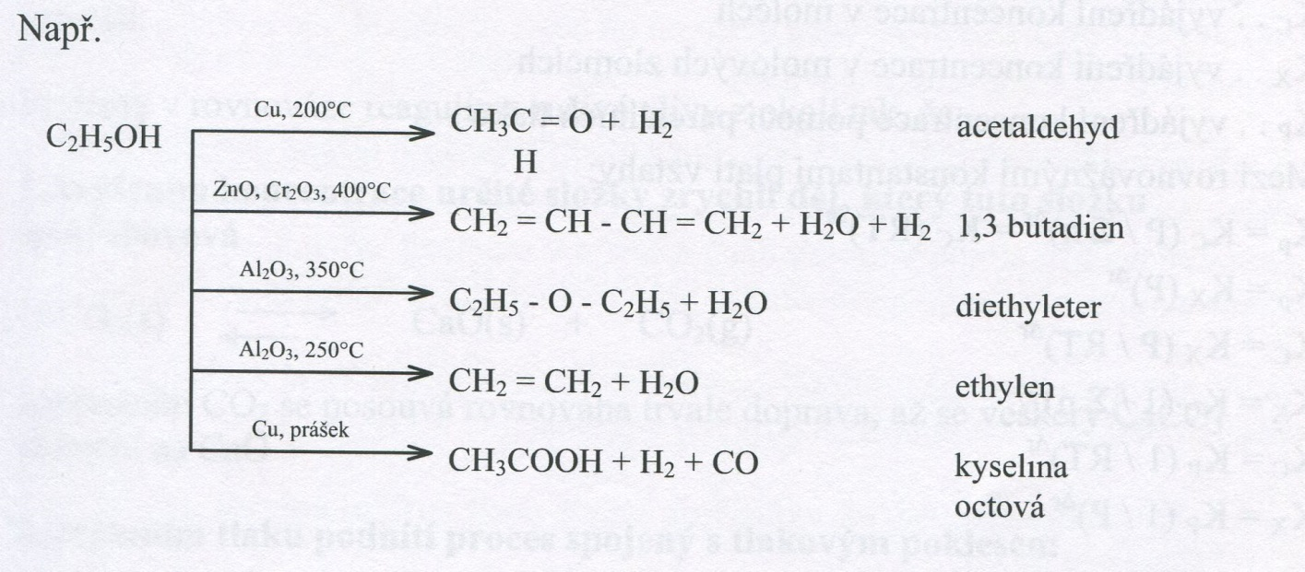
Katalyzátory mohou snižovat E_{A}:
a/ tvorbou vazeb mezi katalyzátorem a reaktantem
nebo
b/ ovlivňují konfiguraci aktivovaného komplexu
orientují reagující molekuly vhodnějším způsobem.
Tytéž látky mohou za přítomnosti různých katalyzátorů reagovat za vzniku různých produktů.

Slide 54
Chemická rovnováha látkových soustav
Chemické reakce mají často rovnovážný charakter, chemická rovnováha se ustanoví vratnými reakcemi za stále teploty.
Směr kterým se rovnováha posune určuje Chatelierův princip: „Změní li se jedna z podmínek, při níž je soustava ve stavu chemické rovnováhy posune se rovnováha ve směru té reakce, která se snaží obnovit původní podmínky“
Tento princip umožní rozhodnout jakou změnou vnějších podmínek lze dosáhnout posunutím rovnováhy v žádaném směru, aby výtěžnost žádaného produktu byla co největší.

Slide 55
Systémy v rovnováze reagují na rušivé vlivy z okolí tak, že:
Zvýšením koncentrace určité složky zrychlí děj, který tuto složku spotřebovává
CaCO₃ CaO + CO₂
Odebráním CO₂ se posouvá rovnováha trvale doprava, až se veškerý CaCO₃ přemění na CaO.
Zvýšením tlaku podnítí proces spojený s tlakovým poklesem
N₂ + 3H₂ 2NH₃
Ze 4 molů reaktantů vznikly 2 moly produktů. Reakční systémy posouvají svou rovnováhu zvýšením tlaku směrem k menšímu počtu molů.

Slide 56
Vzrůstem teploty podpoří endotermické děje spotřebovávající teplo a snížení teploty podpoří exotermické děje.
2SO₂ + O₂ 2SO₃ + 192 kJ
Odebíráním tepla se posouvá rovnováha vpravo.

Slide 57
Základy chemické energetiky - termochemie
Při každé chemické reakci dochází k uvolňování nebo spotřebě energie – tepla.
Dělíme:
Reakce exotermické (exotermní) – teplo se uvolňuje –ΔH = +Q
Reakce endotermické (endotermní) – teplo se spotřebuje +ΔH = -Q
Termodynamika: zabývá se vzájemnou přeměnou různých druhů energie, je také teoretickým základem pro kvalitativní vyjádření fázových rovnováh.

Slide 58
Termochemické zákony
První termochemický zákon (Laplaceův): tepelné zabarvení přímé zpětné reakce je až na znaménko stejné. /příklad/
ΔU = U₂ – U₁ /J/
Druhý termochemický zákon (Hessův): celkové reakční teplo nezávisí na přechodných stavech reakce, ale jen na počátečním a konečném stavu soustavy. /příklad/
Podle toho při jakém pochodu se reakční teplo uvolňuje nebo pohlcuje, rozeznáváme:
Teplo neutralizační
Teplo rozpouštěcí
Teplo spalné
Teplo zřeďovací
Teplo slučovací

Slide 59
I. věta termodynamická vyjadřuje vztah mezi vnitřní energií soustavy, teplem a prací. ΔU = Q – A
Teplo Q – jedna z forem energie
–Q: zvyšuje se vnitřní energie soustavy
+Q: snižuje se vnitřní energie soustavy
Práce A – další forma přenášení energie
-A: práce, kterou soustava vykoná proti vnějšímu tlaku (expanze)
+A: práce, kterou soustava získá (komprese)
Zvětšuje-li soustava svůj objem proti stálemu vnějšímu tlaku, je velikost vykonané práce daná vztahem: A = p . (V₂-V₁)

Slide 60
Izotermické děje: (T=konst.) všechno teplo je převedeno na práci Q = A
Adiabatické děje: (Q=konst.) nevyměňují teplo s okolím ΔU = A
Izochorické děje: (V=konst.) soustava nekoná práci, teplo přivedené soustavě se spotřebovává na vzrůst její teploty, tím i vnitřní energie.
Izobarické děje: (p=konst.) většina chem. reakcí probíhá za stálého tlaku, reakční teplo se určuje změnou entalpie ΔH.
H= U +pV

Slide 61
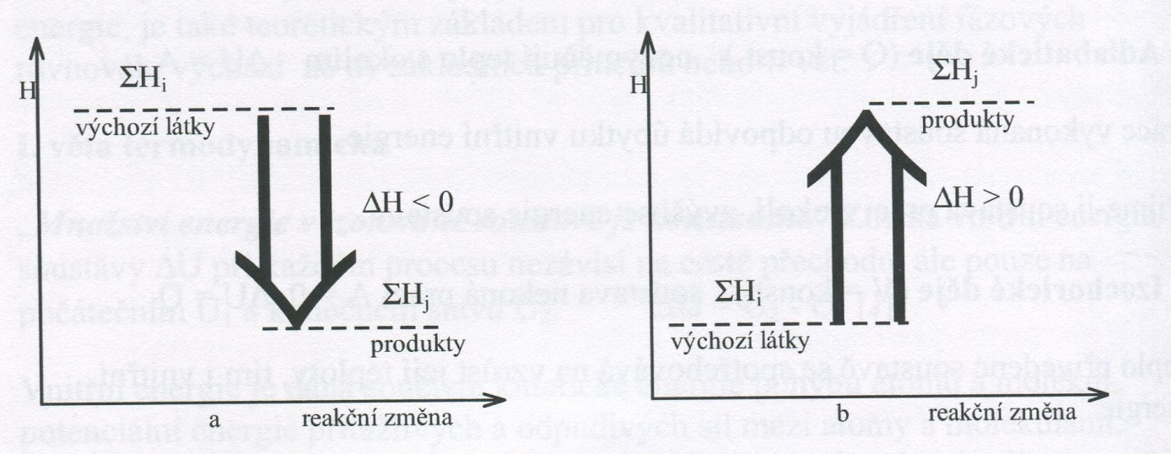
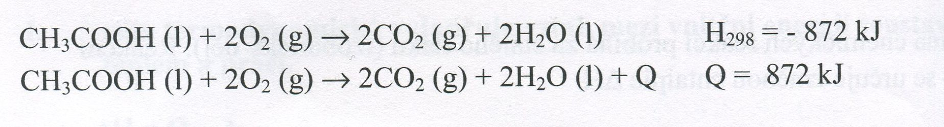
Znázornění změny entalpie v průběhu:
a/ exotermické reakce –ΔH = +Q
b/endotermické reakce +ΔH = -Q
Vyjádření termochemickou rovnicí:

Slide 62
Standardní slučovací teplo: teplo při vzniku jednoho molu sloučeniny z prvků
2C(s) + 3H₂(g) C₂H₆ (g) H_{298sluč.} = -87,9kJ/mol
Standardní spalné teplo: reakce jednoho molu látky s kyslíkem
C₂H₆(g) + 7/2 O₂(g) 2CO₂(g) + 3H₂O(l) H_{298spal.} = -1560kJ
Výpočty reakčních tepel ze slučovacích tepel: standardní reakční teplo vypočítáme tak, že od součtu slučovacích tepel konečných produktů odečteme součet slučovacích tepel výchozích látek.
(ΔH°_{T})_{reakční} = ∑(ΔH°_{T})_{slučovací}
Výpočty reakčních tepel ze spálených tepel:
(ΔH°_{T})_{reakční} = ∑(ΔH°_{T})_{spal}
Standardní reakční teplo je dáno součtem spalných tepel látek výchozích zmenšeným o součet spalných tepel konečných produktů.

Slide 63
Tepelná kapacita: určité množství tepla, které je nutné dodat látce k zahřátí o 1K.
C=Q/ΔT /J/K/
Měrná tepelná kapacita: c=C/m = Q/(m.ΔT)
Specifické teplo: specifická tepelná kapacita – tepelná kapacita vztažená na 1 kg látky c=C/M
Molové teplo: molová tepelná kapacita - tepelná kapacita vztažená na 1 mol látky C=Q/(n.ΔT)
Molová tepla sloučenin: jsou daná součtem tepelných kapacit prvků tvořících sloučeninu
C=c.M = X₁M₁c₁ + X₂M₂c₂ + ….. X_{1,2} ..počet atomů

Slide 64
II. věta termodynamická – teplo nemůže samovolně přecházet ze soustavy o nižší teplotě do soustavy o teplotě vyšší.
V soustavě složené z velkého počtu částic mohou samovolně probíhat pouze přechody ze stavu méně pravděpodobného do stavu pravděpodobnějšího, který je doprovázen vzrůstem neuspořádanosti soustavy – entropie S.
ΔS = ΔQ/T
Děje vratné: ΔS = 0
Děje nevratné: ΔS > 0
Děj neprobíhá: ΔS < 0
V neizolované soustavě mohou probíhat děje vratné i nevratné spojené s poklesem entropie.

Slide 65
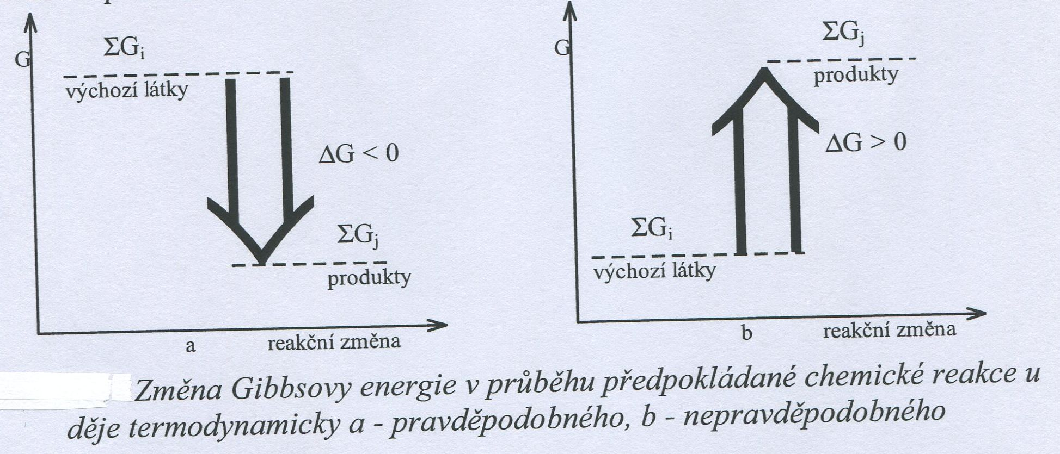
Volná entalpie G (Gibbsova energie)množství energie jež musí být přechodně vynaloženo, aby proběhla elementární reakční změna.
ΔG= ΔH-TΔS
ΔG – zahrnuje snahu o minimalizaci energie soustavy a snahu o maximální neuspořádanost soustavou vyjádřenou změnou entropie.
ΔH – změna
entalpie
ΔS – změna
entropie
(příklady)

Slide 66
Skupenské stavy látek
Mezi látky řadíme elementární částice
elektrony, nukleony mikročástice
atomy, molekuly, ionty makroskopické soustavy
plynné, kapalné, pevné vysoce organizované s.
rostliny, živočichové a kosmická tělesa

Slide 67
Základní částice mají hmotnost a určitou energii, tvoří soustavy.
Soustavy charakterizují veličiny: p, V, T.
Skupenství plynné: základní částice vykonávají postupný a rotační pohyb, soudržnost mezi částicemi je zanedbatelná, jsou stlačitelná, hustota je nízká, rychlost částic i E_{k} je přímo úměrná T.
Vlastní objem plynu je zanedbatelný
Mezimolekulové interakční síly jsou zanedbatelné
Izotermní děj (z. Boyle-Mariottův): za stálé teploty je objem ideálního plynu nepřímo úměrný jeho tlaku.
T=konst, p.V = konst.

Slide 68
Izobarický děj (z. Gay-Lussacův) – objem plynu je přímo úměrný jeho absolutní teplotě.
p-konst., V/T – konst.
V = V₀ . T/T₀
Izochorický děj (Charlesův zákon) – tlak plynu je přímo úměrný absolutní teplotě.
V-konst., p/T – konst.
p = p₀ . T/T₀
Spojením těchto dějů získáme stavovou rovnici:
pV/T = konst. (R)
pV=n.R.T
pM=ρRT

Slide 69
Skupenství kapalné: značné stěsnání molekul způsobuje vznik mezimolekulových sil, které ovlivňují vlastnosti kapalin. Objem je málo závislý na tlaku a kapalina se přizpůsobuje tvaru nádoby.
Vlastnosti kapalin:
Hustota ρ =m/V (kg/m³)
Povrchové napětí σ = F/l (N/m)
Dynamická viskozita η= τ/(dv/dl) (Pa.s)
Tekutost ϕ= 1/ η
Kinematická viskozita ν= η/ρ (m²/s)
Objemová roztažnost V=V₁(1+βΔt)
Teplota varu: teplota při níž tenze páry dosáhne vnějšího tlaku.

Slide 70
Kapalná soustava je převážně tvořena více složkami a vytváří směsi – roztoky (disperzní soustavy).
Hrubá disperze - disperzní podíl má rozměr 10⁻³ – 10⁻⁶ m
Koloidní disperze - disperzní podíl má rozměr 10⁻⁶ – 10⁻⁹ m
Analytická disperze – velikost částic pod 10⁻⁹ m
Roztok: homogenní soustava dvou nebo více látek, která má ve všech částech stejné fyzikální a chemické vlastnosti.
Rozpustnost: maximální hmotnost látky, která se beze zbytku rozpustí ve 100 g rozpouštědla.

Slide 71
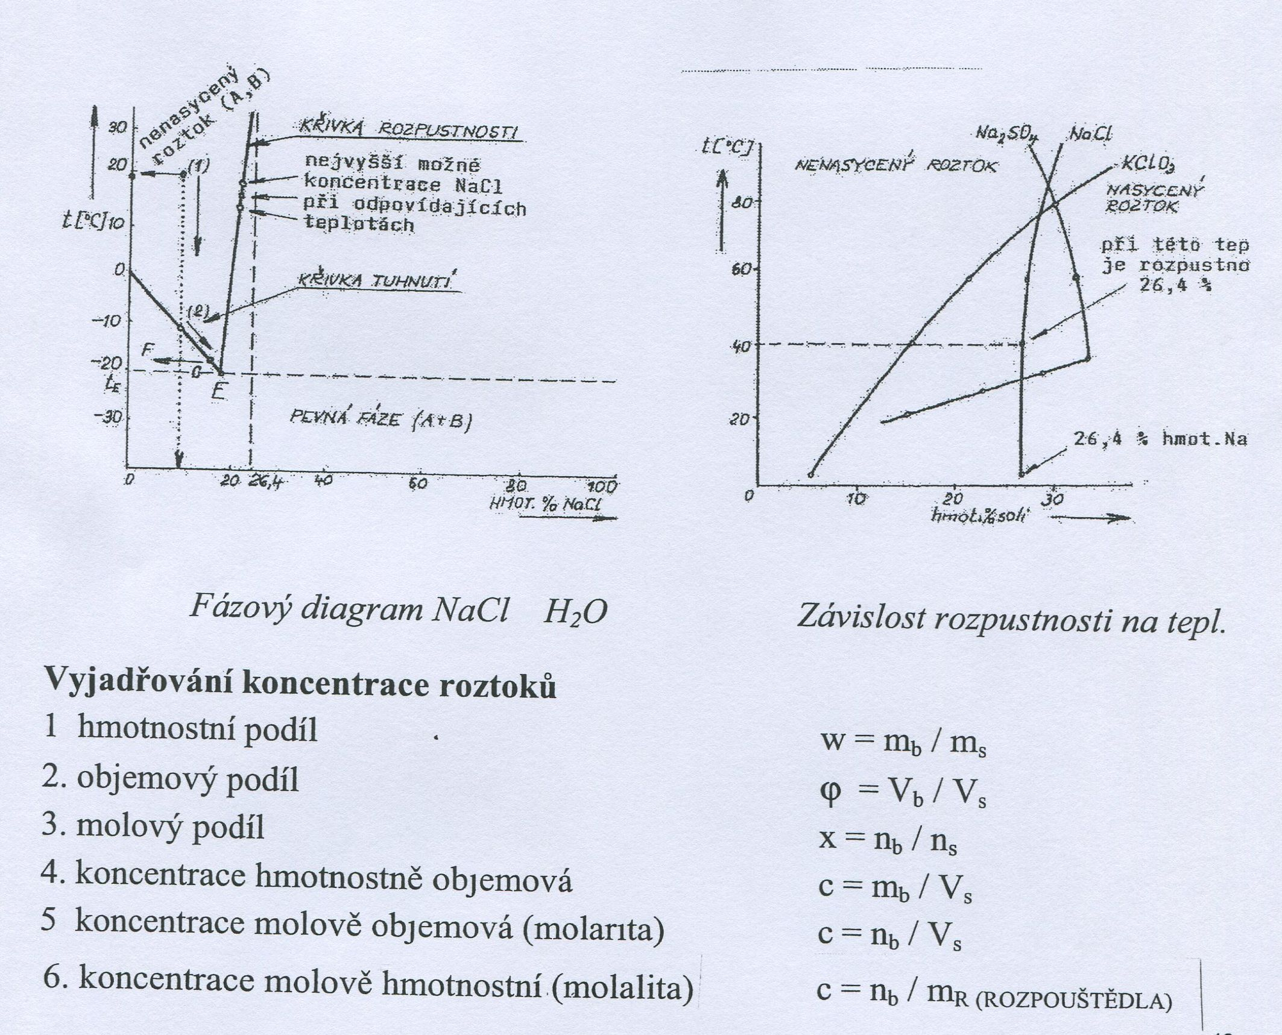
Chování dvousložkových soustav vyjadřujeme plošnými diagramy s osami:
p-koncentrace nebo t-koncentrace.

Slide 72
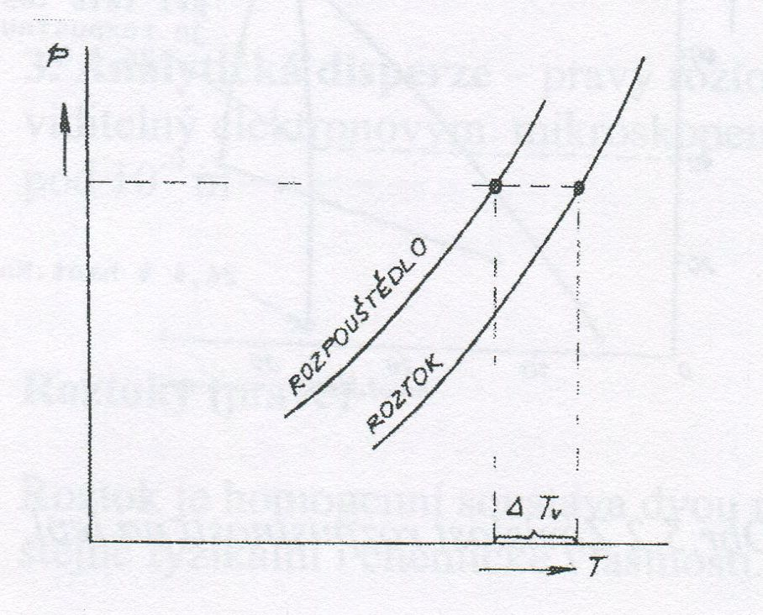
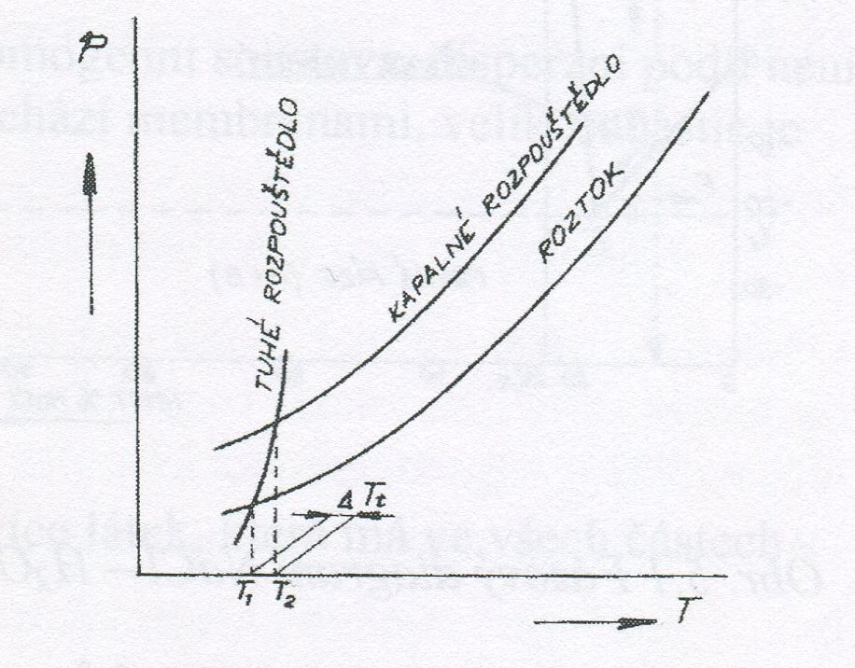
Zvýšení teploty varu v roztoku ΔT_{t}
Snížení teploty tuhnutí roztoku ΔT_{t}

Slide 73
Tuhý roztok v kovových systémech – vytváří soustavu nebo –li směs atomů či molekul prvků nebo sloučenin.
Neuspořádaný t.r. - částice jsou rozmístění nahodile
Uspořádaný t.r. - částice jsou rozmístění pravidelně. Roztok má nižší volnou energii, je stálejší při nižších teplotách, vykazuje vyšší tvrdost a křehkost.
Podle velikosti a umístění částic v mřížce rozdělujeme :
1/ substituční t.r. – přísadové kovy deformují krystalovou mřížku a dochází ke zpevňování t.r.

Slide 74
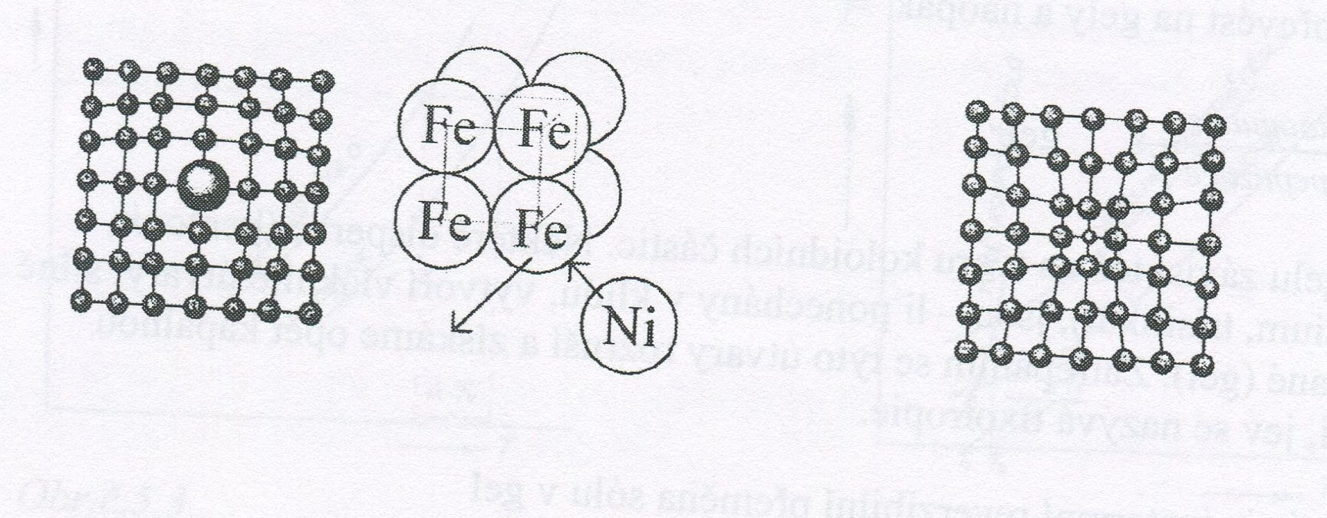
U substitučního t.r. jsou v krystalové buňce základního kovu nahrazeny některé atomy kovu základního atomy kovu přídavného.

Slide 75
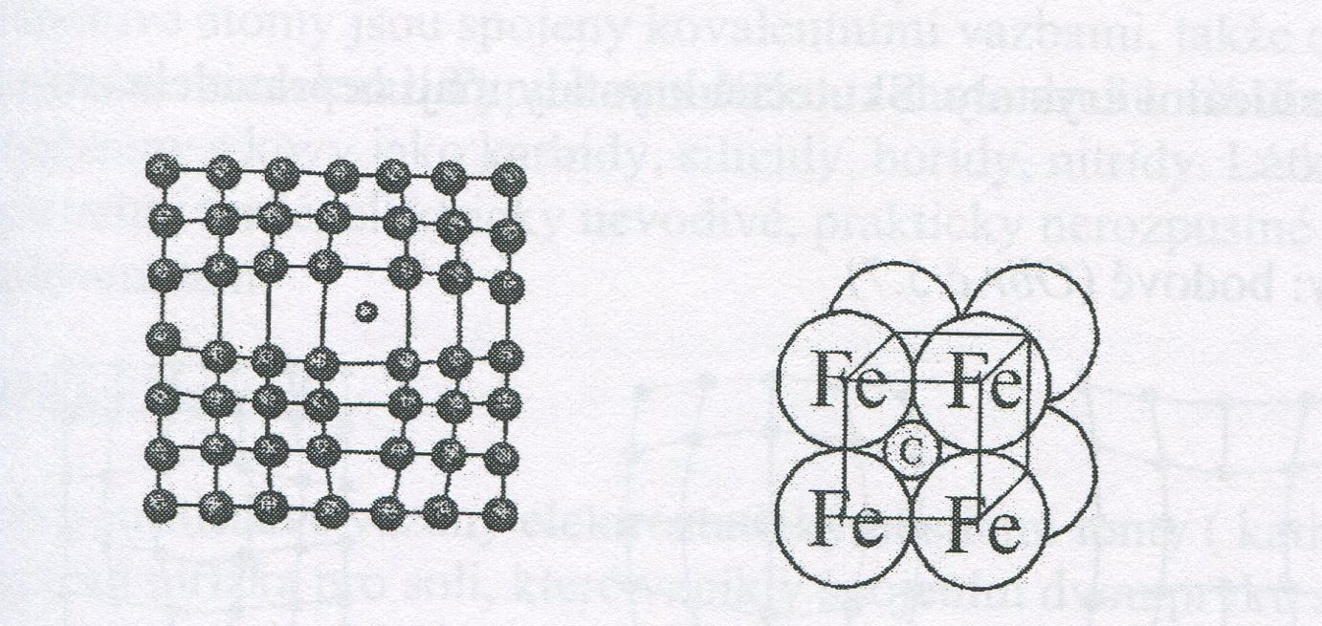
Intersticiální t.r. – přísadový prvek, jehož atomy jsou proti atomům kovu základního velmi malé (H, O, N, C…)je umístěn v krystalové buňce kovu základního.
Sklon k tvorbě t.r. u kovů je dán podstatou kovové vazby.

Slide 76
Skupenství pevné: látky u nichž částice mají vyhrazeny jisté polohy z nichž se nemohou vzdálit.
Amorfní látky mají strukturu podobnou kapalinám, považují se za podchlazené kapaliny s velmi vysokou viskozitou. O tom zda kapalina přejde do stavu amorfního či krystalického rozhoduje způsob ochlazování.
Pomalé ochl. – krystaly (mají pravidelný geometrický tvar s rovinnými plochami – anizotropie)
Rychlé ochl. – amorfní látka (např. skla – představují metastabilní stav a vykazují izotropii – mají ve všech směrech stejné vlastnosti)

Slide 77
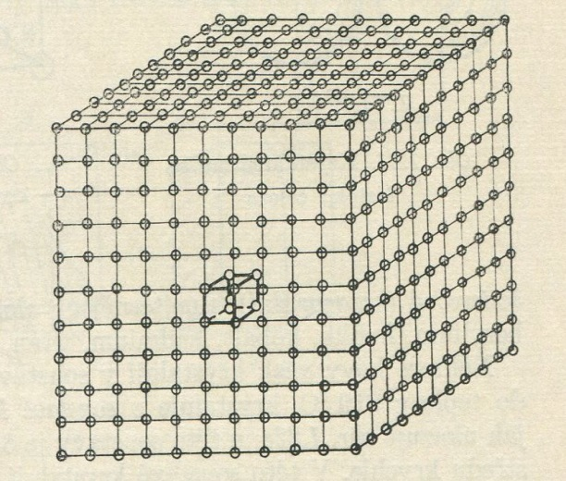
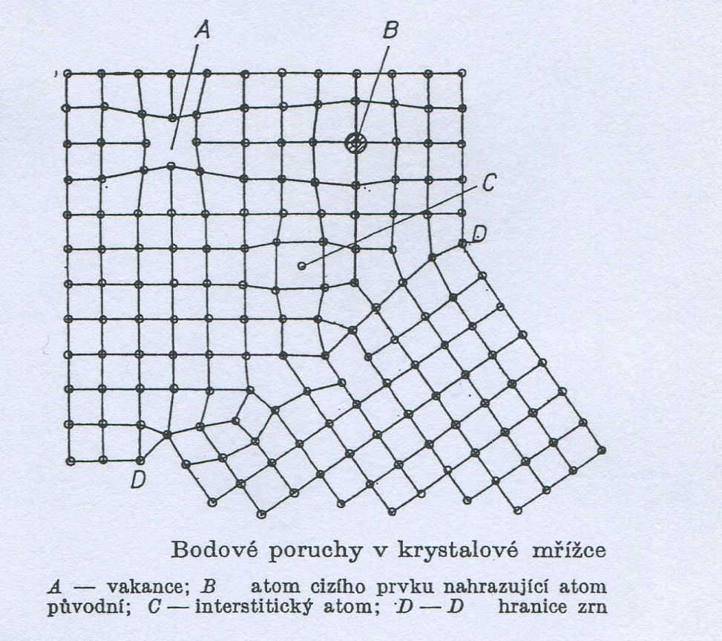
Elementární buňka – je základní buňkou ty tvoří krystalovou mřížku.
Skutečné krystaly mají nepravidelnosti – poruchy.

Slide 78
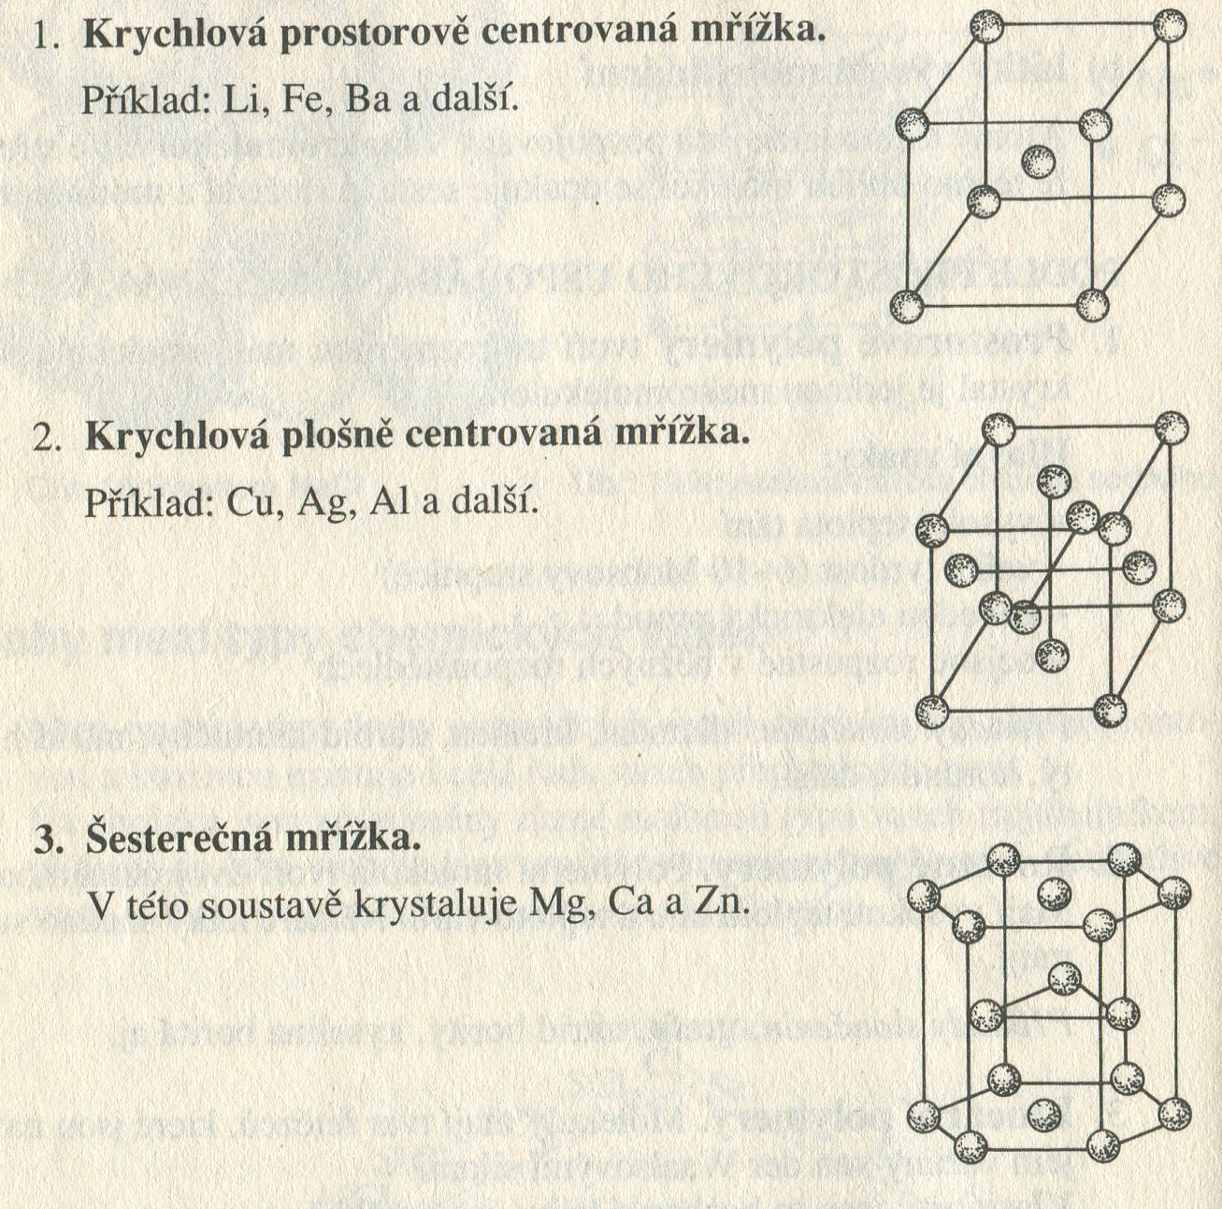
Podle spojení částic rozlišujeme mřížky:
Atomové
Iontové
Molekulové
Kovové

Slide 79
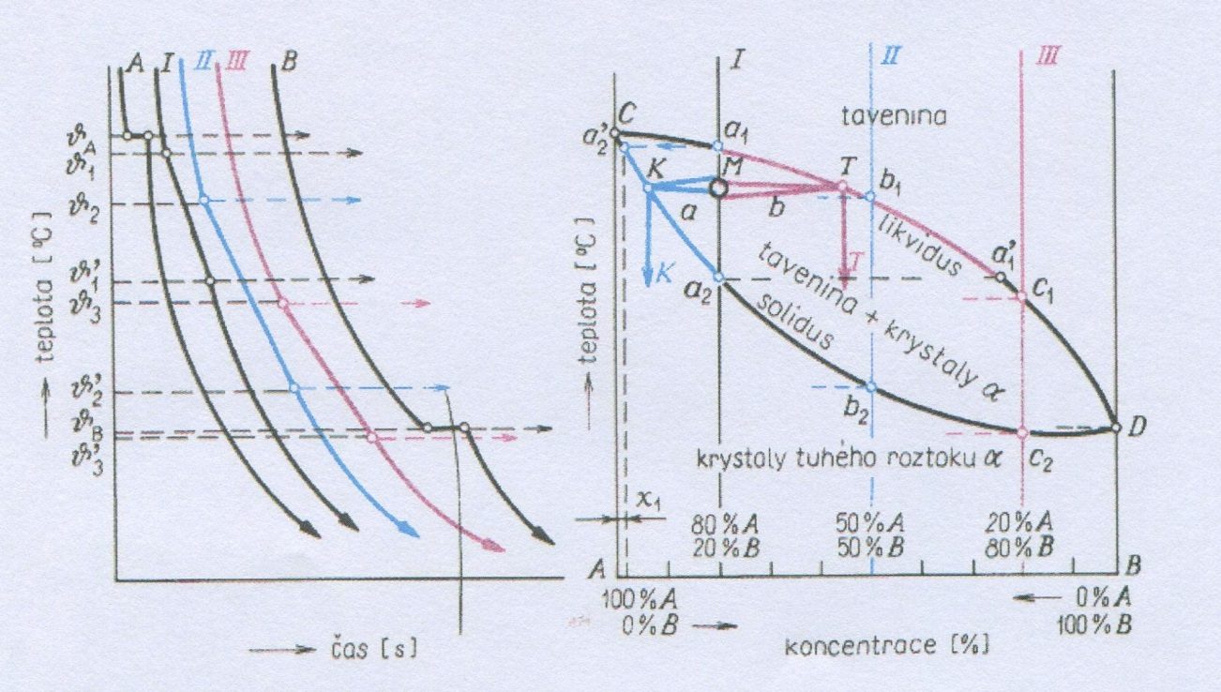
Pevné látky mají stálou teplotu tání, vzniklé směsi většinou tají v teplotním rozmezí.
Pevný roztok má strukturu závislou na složkách v pevném stavu navzájem dokonale, nedokonale nebo částečně mísitelné.
Fázové diagramy vyznačují závislost mezi složením a teplotou počátku a konce tuhnutí jednotlivých složek.

Slide 80
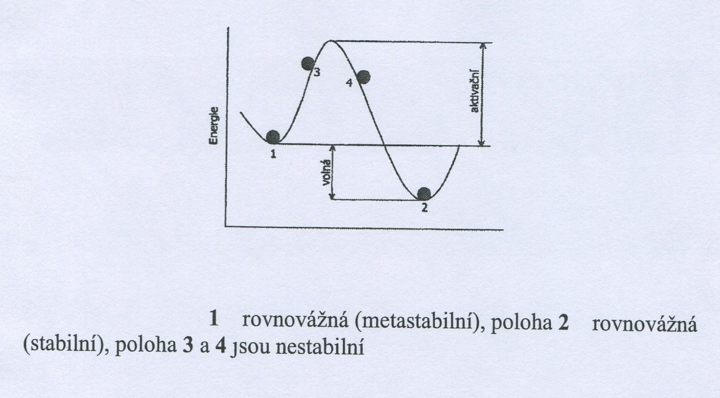
Fázové přeměny
Soustava je tvořena složkami, které tvoří fáze.
Volná energie F je část vnitřní energie využitelné na různé přeměny není rozložena v soustavě rovnoměrně, ale je nakupena v jednotlivých nehomogenitách.
F=U-TS

Slide 81
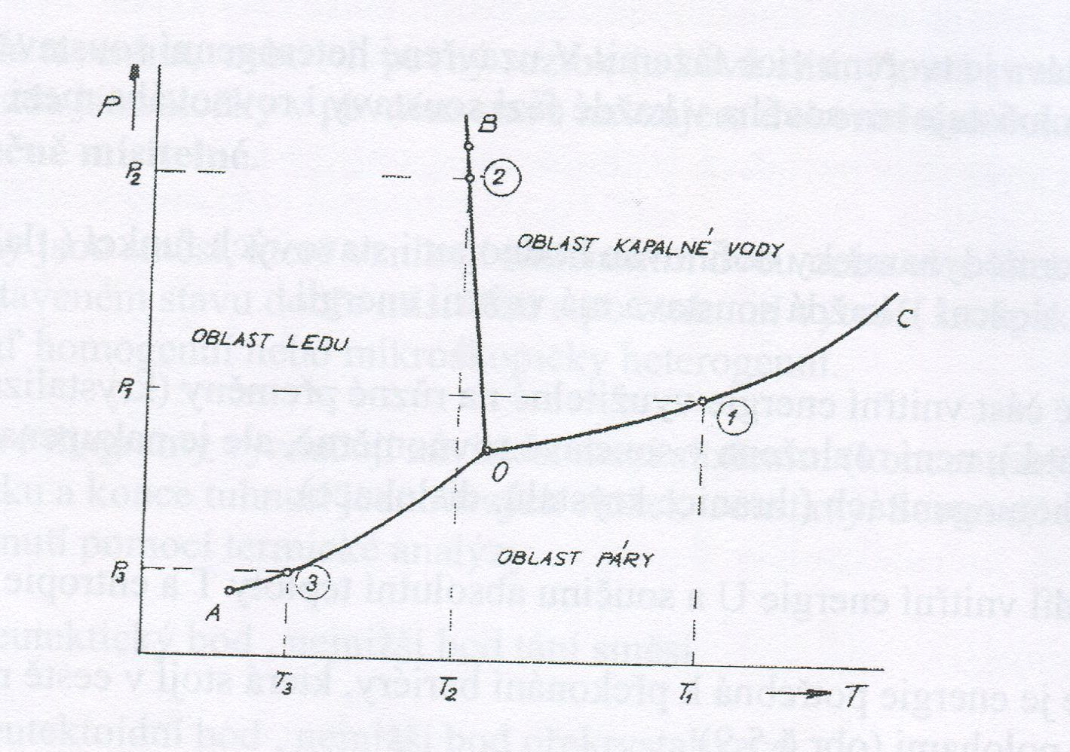
Gibbsův z. fází: řeší počet intenzivních stavových veličin v, které lze změnit aniž se změní počet fází f v soustavě při stejném množství k
v=k-f+2
Jednosložková soustava: k=1, v=3-f tři případy:
f=1, v=2 (H₂)
f=2, v=1 (methanol)
F=3, v=0
fáze invariantní

Slide 82
Dvousložková soustava – nejčastěji soustavy kde jsou v rovnováze dvě fáze (f=2)
k=2, v= 4-f
Soustava kapalina – plyn: plyn s kapalinou nereaguje.
Raoultův zk. – parciální tlak složky A nad roztokem je roven součinu tlaku nasycených par čisté složky A při dané teplotě P_{A}° a jejího molového zlomku v roztoku x_{A}.
P_{A} = P_{A}° . x_{A} P_{B} = P_{B}° . x_{B} P = P_{A} + P_{B}
Henryho zk. - za dané teploty rozpustnost plynu přímo úměrná jeho parciálnímu tlaku nad rozpustnost. P = H_{A} . x_{A}

Slide 83
Soustava kapalina – kapalina: za předpokladu stálého tlaku je počet nezávisle proměnných roven 1 a stupeň volnosti se vypočítá k=2, v= 3-f
a/ f=1, v=2 rovnováha je bivariantní
b/ f=2, v=1 rovnováha je monovariantní
c/ f=3, v=0 rovnováha je nonvariantní
binární soustavy

Slide 84
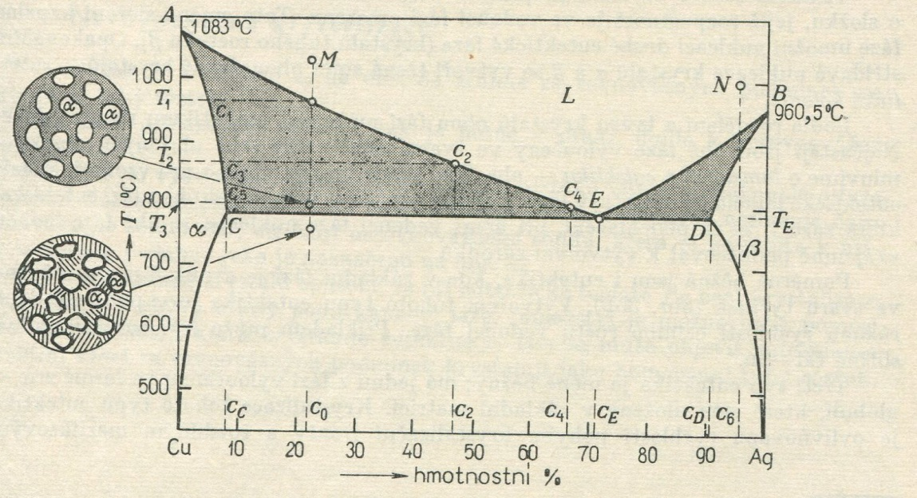
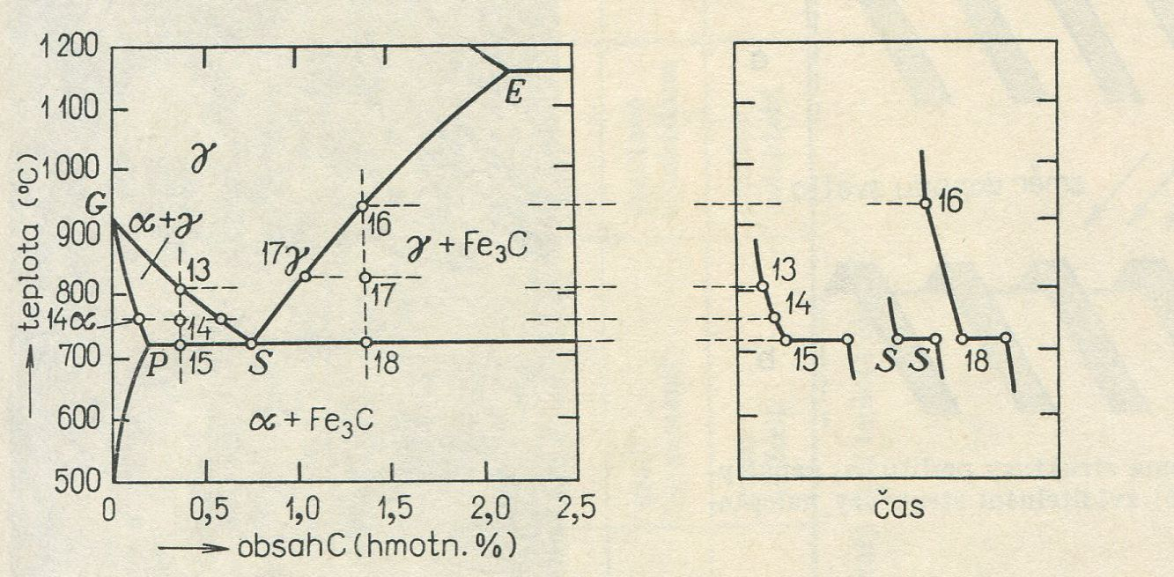
Eutektická přeměna:
Eutektoidní přeměna:
Výřez z diagramu Fe-C, oblast eutektoidní přeměny

Slide 85
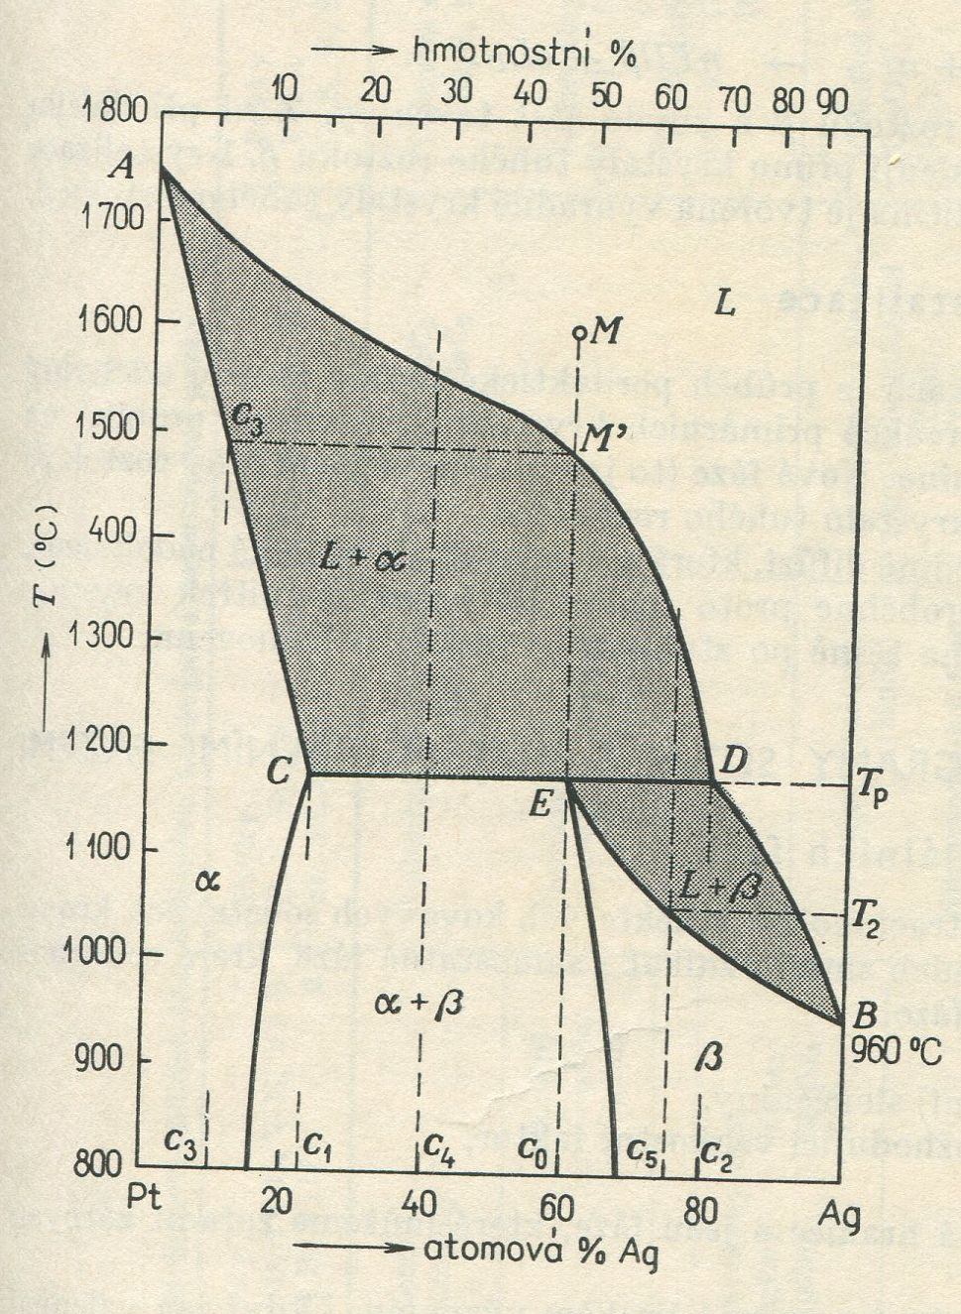
Peritektická přeměna:

Slide 86



ESF II projekt Západočeské univerzity v Plzni
reg. č. CZ.02.2.69/0.0/0.0/18_056/0013239

